Slide 1

第9课
打砖块

Slide 2


Slide 3
1
制作打砖块游戏，使用按键控制挡板移动，接住并反弹小球，消灭所有的砖块游戏胜利。
2
巩固“广播消息”、“接收消息”等脚本
3
学习“显示”、“隐藏”、 “在…和…之间取随机数”等新脚本
4
综合应用所学脚本完成编程项目并扩展

Slide 4
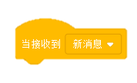









巩固脚本:
新脚本:

Slide 5
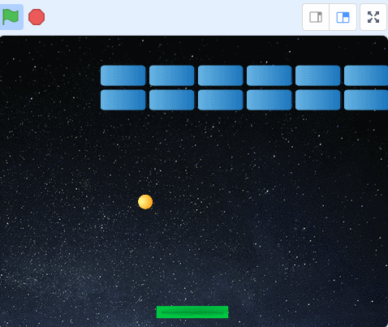




1.本节课用到的角色
Paddle
Ball
Button3
2.本节课用到的背景
《打砖块》
Stars

Slide 6
1.挡板如何移动？
使用电脑键盘左右键进行控制
2.小球开始时的方向使固定的吗？
可以使小球朝不同的方向进行发射
3.砖块为何会消失了？
碰撞后角色被隐藏了
《打砖块》
4.如何使游戏更有趣？
小球碰撞不同的角色发出不同的声音

Slide 7
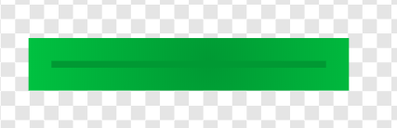
当绿旗被点击
给挡板编程
显示
1、使用坐标先给挡板设计好初始位置，若挡板横向运动，刚开始需要设置好高度
2、使用电脑键盘控制挡板运动，使用如果...那么...的句式可实现。
3、循环可以持续控制挡板
将y坐标设为（）
如果“按下→”，那么
循环
将x坐标增加（）
…

Slide 8

当绿旗被点击
移到x（）y（）
给小球编程
1、使用坐标给小球设置初始位置
2、随机脚本结合方向脚本确定发球方向。
3、使用如果...那么...脚本实现小球碰到挡板就反弹
4、循环使得可以使球只要碰到板就会反弹。
面向在（）和（）之间取随机数方向
移动（）步
碰到边缘就反弹
循环
如果碰到paddle，那么
播放声音（）
面向在（）和（）之间取随机数方向
移动（）步

Slide 9

当绿旗被点击
给砖块编程
1、用坐标给砖块设置好初始位置
2、砖块在初始是显示状态
3、使用如果...那么...、隐藏脚本实现砖块碰到小球就会消失.
4循环脚本使得程序可以不断运行
移到x（）y（）
显示
如果碰到小球，那么
循环
播放声音（）
隐藏
其他的砖块可以复制来完成，程序复制之后通过改变坐标改变它的初始位置。

Slide 10
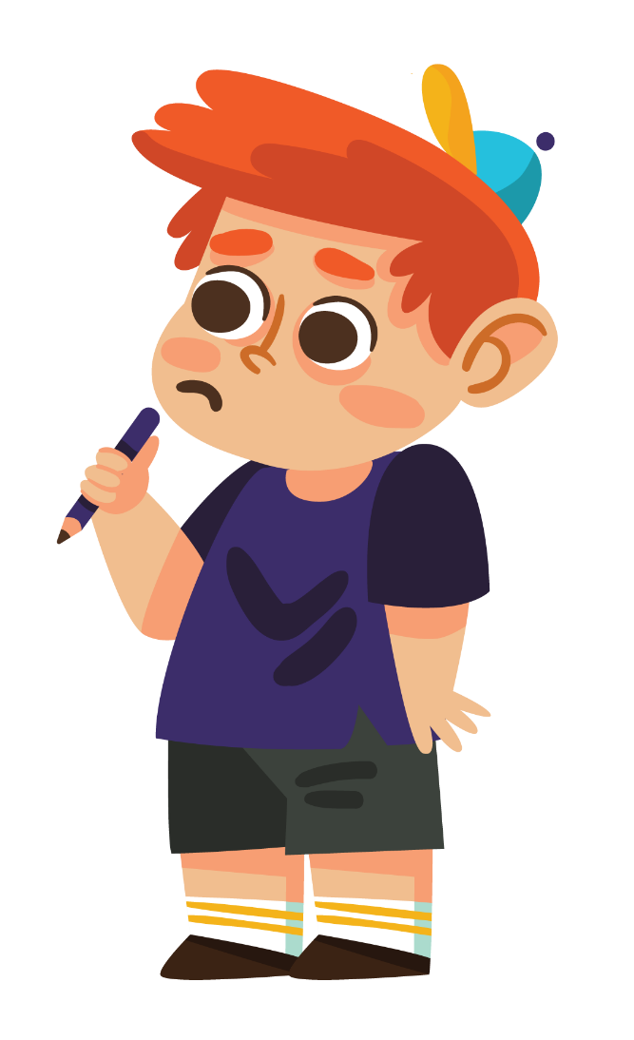
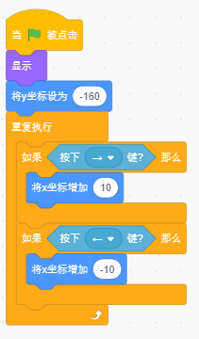
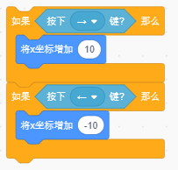
Q1：使用按键操作挡板，挡板为什么不会动？
Q＆A
A1：少了重复执行，这个程序只能执行一次哦
Notes:
Q＆A，巩固扩展第一部分

Slide 11
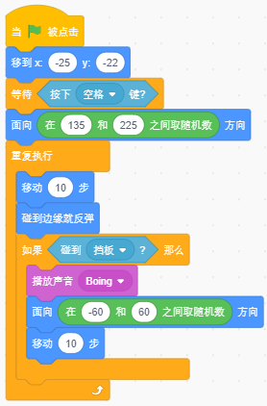
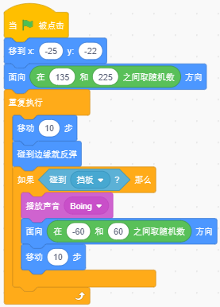

Q2：程序运行时，小球就开始运动了，你可以改进它吗？
Q＆A
A2：程序运行时，可以增加一个事件，按下空格键后小球开始运动。
Notes:
Q＆A，巩固扩展第一部分

Slide 12

(1)
显示脚本：使角色外观显示
隐藏脚本：使角色外观隐藏
(2)
随机数脚本：在设置的范围内随机生成一个数字
知识点巩固
Notes:
知识点回顾，巩固扩展第二部分

Slide 13
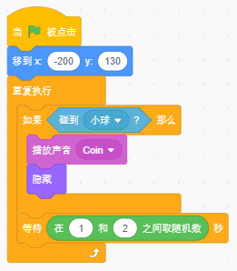

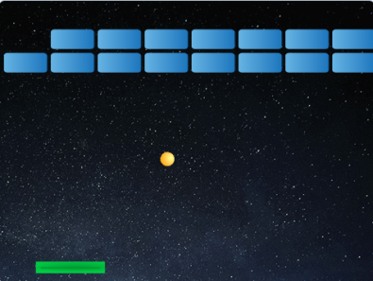
程序运行后，为什么舞台中少了一个砖块？（ ）
A
砖块已经被小球打掉了
B
砖块外观变成透明的颜色了
C
砖块外观没有显示
源码测试
D
以上都是对的
Notes:
源码测试，巩固扩展第三部分

Slide 14
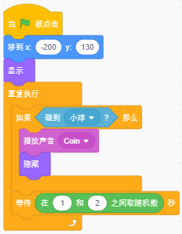
答案：
C
解析：
砖块被小球碰到之后会隐藏，运行程序后需要显示外观，程序中缺少外观显示脚本。
源码测试
Notes:
答案和解析

